Slide 1
6장. 함수2

Slide 2
그룹 함수
그룹 함수
– 단일 행 함수와 달리 여러 행에 대해 함수가 적용되어 하나의 결과를
나타내는 함수
함수 | 기능
SUM(칼럼 ) | 합계
COUNT(*) | 개수
AVG(칼럼) | 평균
MAX(칼럼) | 최대값
MIN(칼럼) | 최소값

Slide 3
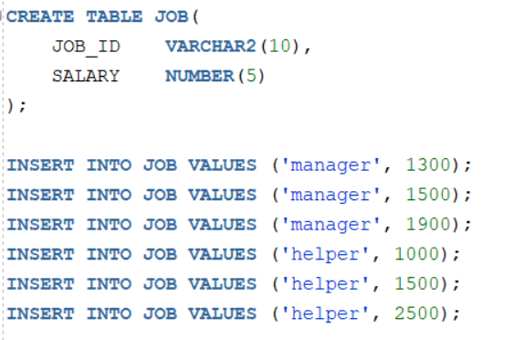
집합 연산
집합 연산
테이블은 투플의 집합이므로 테이블 간의 집합 연산을 이용하여 합집합, 차집합, 교집합을 구할 수 있다.
UNION, MINUS 등이 있으며
UNION 연산자는 중복을 포함하지 않고, UNION ALL 연산자는 중복을 포함한다.

Slide 4
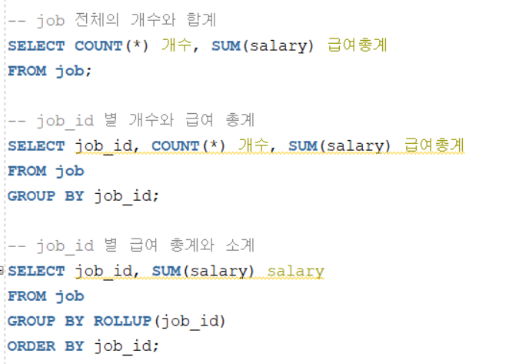
집합 연산

Slide 5
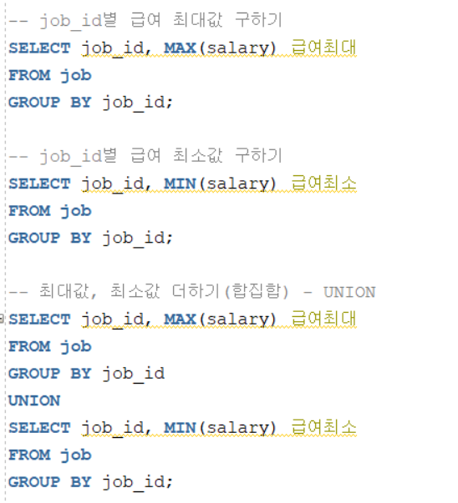
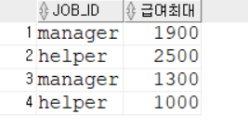
집합 연산

Slide 6
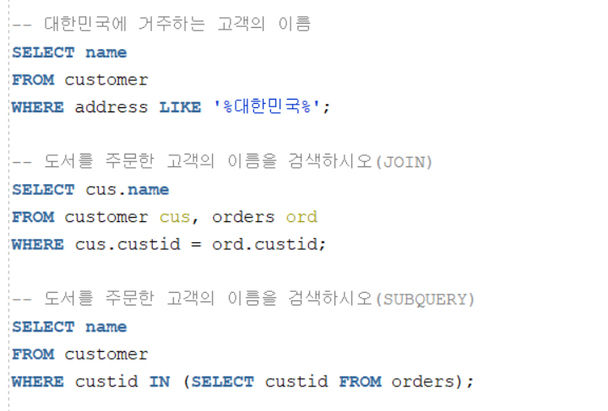
집합 연산
집합 연산 – 고객 이름의 합집합을 구하고 싶다.

Slide 7
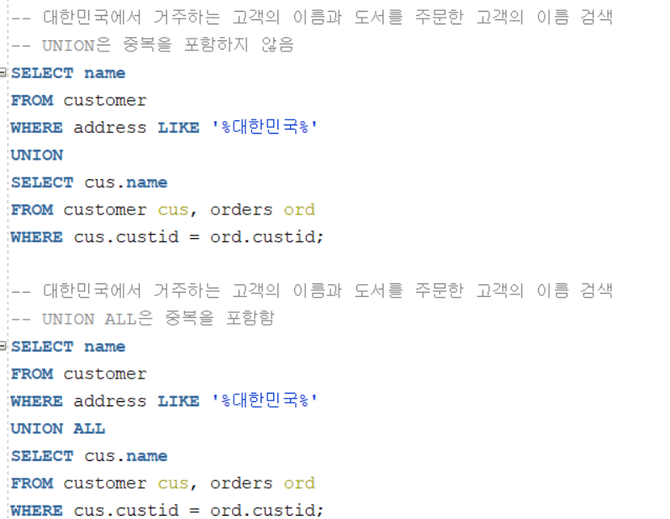
집합 연산

Slide 8
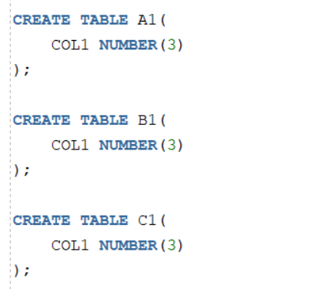
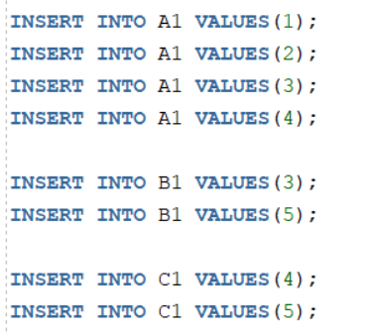
집합 연산

Slide 9
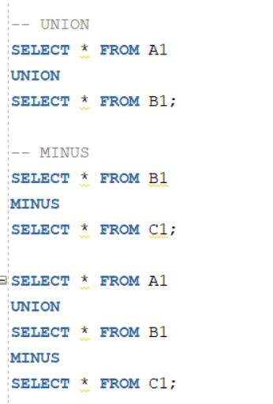
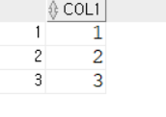
집합 연산

Slide 10
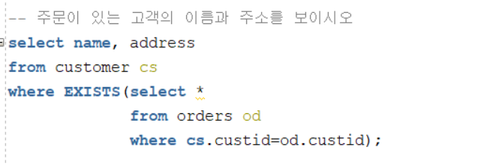
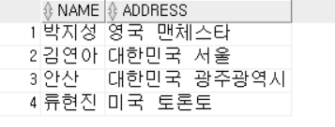
EXISTS
EXISTS – 주문이 있는 고객을 알고 싶다.
조건에 맞는 투플이 존재하면 결과에 포함시킨다.
즉 부속질의문의 어떤 행이 조건에 만족하면 참이다.

Slide 11
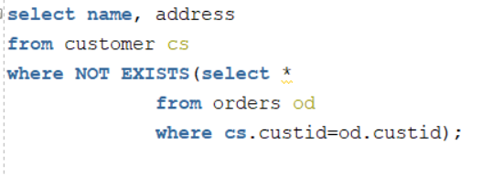
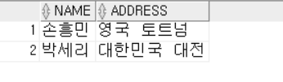
EXISTS
EXISTS – 주문이 있는 고객을 알고 싶다.

Slide 12
그룹 함수 – RANK()
RANK() 함수 – 데이터 값에 순위 정하기
함수 | 설명 | 순위 예
RANK | 공통 순위를 출력하되 공통 순위만큼 건너뛰어 다음 순위를 출력한다. | 1, 2, 2, 4, …
DENSE_RANK | 공통 순위를 출력하되 공통 건너 뛰지 않고 다음 순위를 출력한다. | 1, 2, 2, 3, …

Slide 13
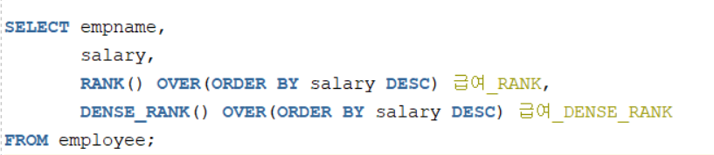
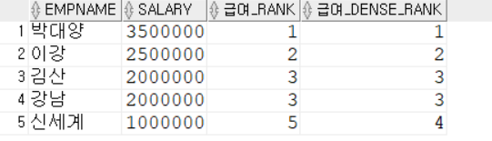
그룹 함수 – RANK()
RANK() 함수 – 데이터 값에 순위 정하기
RANK() OVER(ORDER BY 열 이름)
DENSE_RANK() OVER(ORDER BY 열 이름)

Slide 14
LOLLUP() 함수 vs CUBE()
LOLLUP(칼럼명, 칼럼명)
GROUP BY의 칼럼에 대해서 소계를 만들어 준다.
GROUP BY 구문에 칼럼이 두 개 이상 오면 순서에 따라
결과가 달라진다.
CUBE(칼럼명, 칼럼명)
GROUP BY의 칼럼에 대해서 결합 가능한 모든 집계를 계산한다.
다차원 집계를 제공하여 다양하게 데이터를 분석할 수 있다

Slide 15
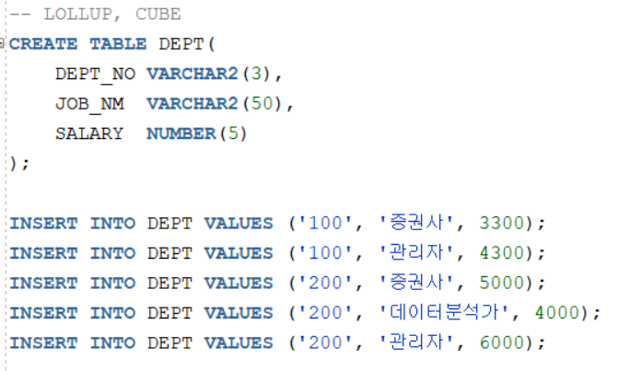
LOLLUP() 함수 vs CUBE()
DEPT 테이블 생성

Slide 16
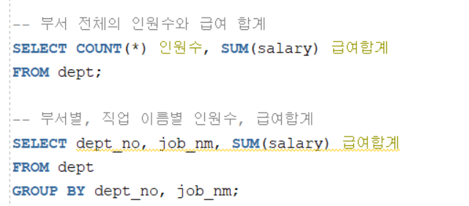
LOLLUP() 함수 vs CUBE()
그룹함수 – Group By 절

Slide 17
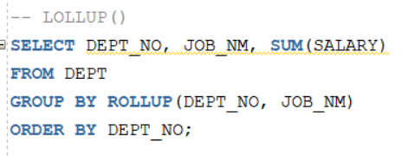
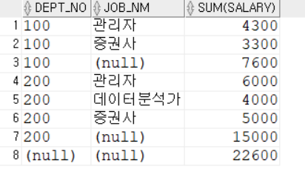
LOLLUP() 함수 vs CUBE()
LOLLUP(칼럼명, 칼럼명)
부서별소계
총계

Slide 18
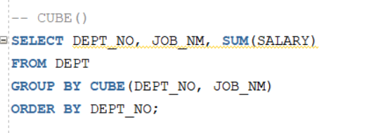
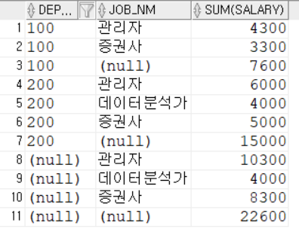
LOLLUP() 함수 vs CUBE()
CUBE(칼럼명, 칼럼명)
부서별 소계
직무이름별 소계
총계

Slide 19
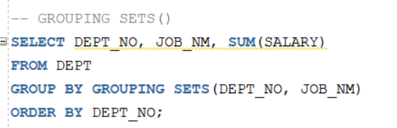
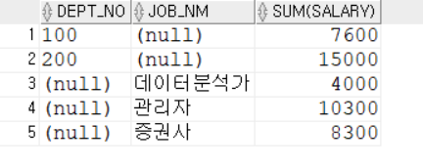
LOLLUP() 함수 vs CUBE()
GROUPING SETS(칼럼명, 칼럼명)
부서별 소계
직무이름별 소계

